Slide 1

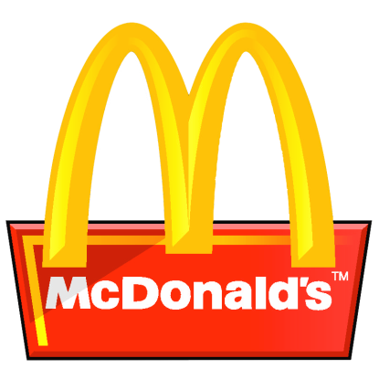

Slide 2
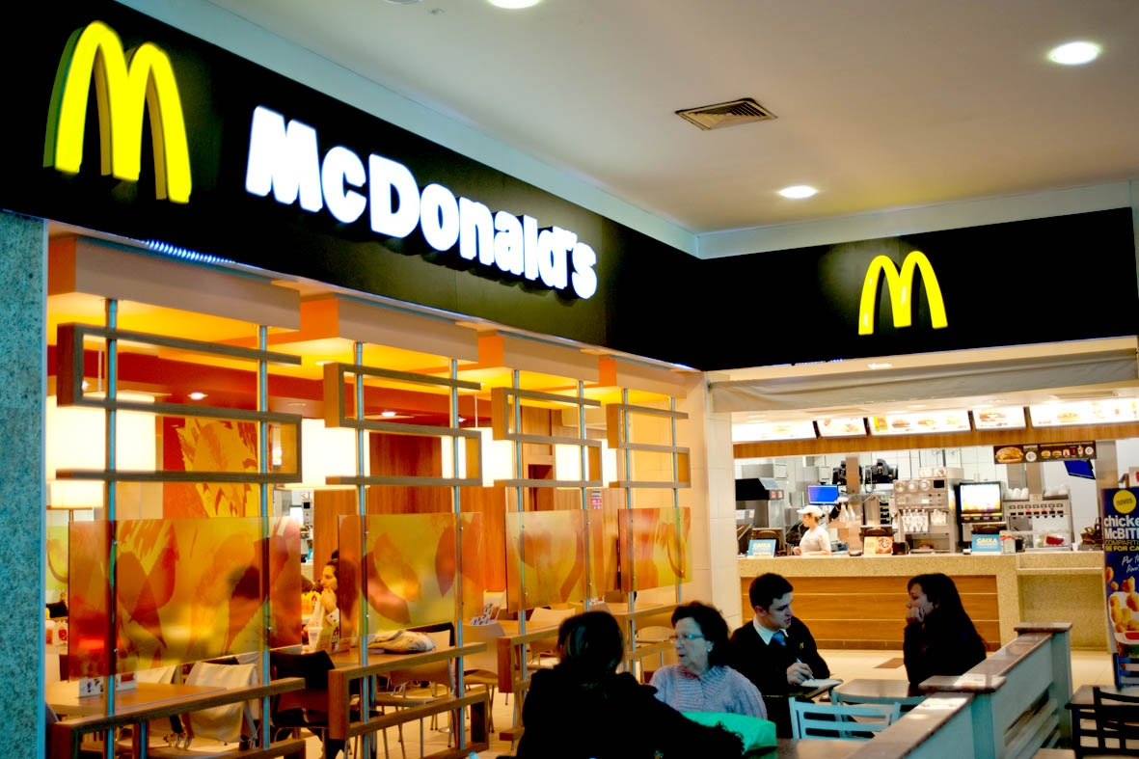
Gerenciando uma Cadeia de Suprimentos sustentável

Slide 3
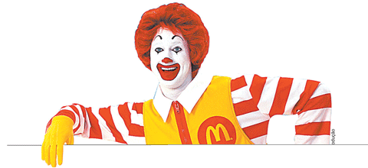
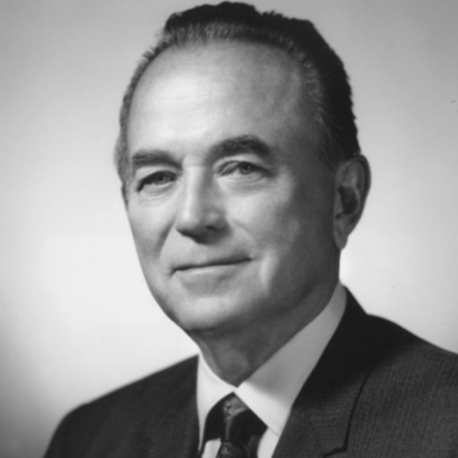
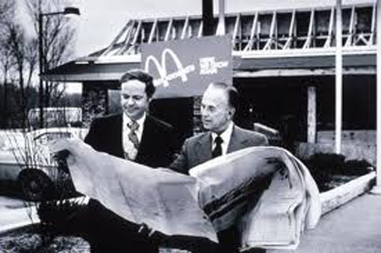
O Sistema McDonald’s
O McDonald's é a maior e mais conhecida empresa de serviço rápido de alimentação do mundo;
Sua historia está intimamente ligada à história de seu fundador Ray Kroc que foi a primeira pessoa a comercializar em massa os produtos e a marca McDonald’s;
O crédito da invenção pertence aos irmãos McDonald, Richard e Maurice.
O primeiro restaurante do Brasil foi inaugurado em 1979, em Copacabana.

Slide 4
Modo de Atuação no Mercado
A partir de 1948, devido à pressão da concorrência, o McDonalds’s precisou mudar seu modo de atuação, baseado na descoberta de que os hambúrgueres representam 80% do negócio. As mudanças foram:
Foco do negócio em velocidade, preços baixos e volumes elevados;
Cardápio reduzido de 25 itens para 9 itens;
Conceitos de produção nos restaurantes, layout da cozinha, procedimentos rígidos e produção para estoque;
Novo segmento de mercado: famílias, com apelo especial para crianças;
Desenvolvimento de equipamentos feitos sob medida para as novas necessidades das cozinhas.

Slide 5
Visão para uma Cadeia de Suprimentos Sustentável
Visão: Criar uma cadeia de suprimentos sustentável, visando produção lucrativa de alta qualidade, produtos seguros, sem interrupção de alimentação, enquanto cria benefícios para os funcionários, suas comunidades, a biodiversidade e o meio ambiente.
A fim de realizar esta visão, Há diversos problemas que o McDonald’s precisa resolver:
Como priorizar sustentabilidade com outros objetivos na cadeia de suprimentos?
Como conciliar diferentes expectativas de sustentabilidade e prioridades ao redor do mundo com o entendimento de que a prática global afeta as marcas globais?
Como envolver fornecedores, ativistas e outras partes interessadas nos seus esforços em uma cadeia de suprimentos sustentável?

Slide 6
A Cadeia de suprimentos do McDonald’s

Slide 7
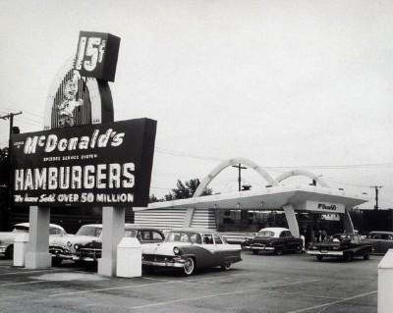
História
Em 1954, Ray Kroc, expandiu a rede de restaurantes em escala nacional, dado o baixo custo de construção então os irmãos McDonald e Kroc fundou em 2 de março de 1955 uma nova firma de franchising, a McDonald’s System.
Desde o início, ele tentou construir um sistema de cadeia de fornecimento inovadora para seu crescente negócio de restaurante

Slide 8
História
Os fornecedores selecionados para atender os restaurantes eram pequenos e iniciando seus negócios, pois estavam disposto a dividir riscos e customizar suas operações requeridas pelo McDonald’s.
Na década de 60, devido ao crescimento da cadeia de suprimentos e à concorrência, fez com que a CS assumisse papel de destaque nas estratégias do McDonald’s;
A estratégia adotada na CS se baseou na transferência de parte de mão-de-obra envolvida no preparo de alimentos nas lojas de volta às fábricas que os forneciam

Slide 9
Sucesso
O McDonald’s desenvolveu em seus fornecedores um compromisso fortíssimo de atendimento ao sistema, compartilhando missões, objetivos, crenças e valores;
Os fornecedores tornam-se tão dedicados à manutenção e melhoria da qualidade do sistema como se fossem propriedade do McDonald’s;
Nos centros de distribuição da Martin-Brower no Brasil, os funcionários veem mais os símbolos do McDonald’s do que os da própria Martin-Brower.
Os principais fornecedores do sistema McDonald’s no Brasil são: Martin-Brower (Prestador de Serviços Logísticos), Junior e Unilever (molhos), OSI (carne), McCain (batata), Schreiber (queijos), Fresh Start (pão), Brasil gráfica (embalagens), Dixie (copos), Polenghi e Batavia (sorvete) e Refricon (hortifrutigranjeiros).

Slide 10
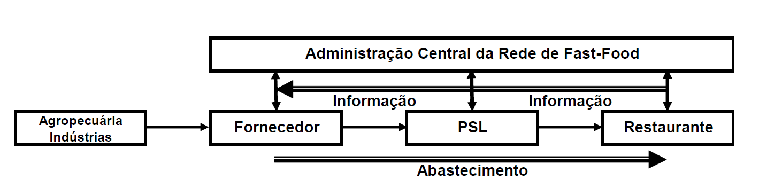
Cadeia de Suprimentos da Rede McDonald’s
O Presidente honorário e ex-CEO Fred Turner caracterizou as operações do McDonald’s como um banquinho de três pernas, com os empregados, proprietário / operadores, e fornecedores como as três pernas: "como com um banquinho, todos os três são essenciais, e todos os três têm que ser fortes e equilibrados para ter sucesso. "

Slide 11
Cadeia de Suprimentos Sustentável

Slide 12
Preocupações
O gerenciamento da cadeia de suprimentos sustentável do McDonald’s como um todo é descentralizada: as unidades de negócios locais são encorajadas a construir as políticas e programas globais para atender as necessidades locais.
Há sempre três preocupações em causa na gestão da cadeia de suprimentos do McDonald’s:
Qualidade
Segurança Alimentar
preços competitivos.

Slide 13
Motivações
As três principais motivações que contribuem para uma cadeia se suprimentos sustentável são:
Garantir a continuidade da cadeia de suprimentos;
Fazer a coisa certa;
Proteger a confiança dos consumidores na marca McDonald’s
Uma cadeia de suprimentos sustentável deve entregar os produtos certos nos momentos certos para o longo prazo.

Slide 14
Iniciativas
Social e econômico - o McDonald’s desenvolveu o seu Código de Conduta para Fornecedores, que descreve as expectativas dos fornecedores relativos a práticas de emprego;
Ambiental - Em 1989, em meio a alegações públicas de que a pecuária estava causando o desmatamento da Amazônia, foi emitido uma Política de Florestas Tropicais, que afirmou que "McDonald’s não faz, não tem e não vai permitir destruição de florestas tropicais para o nosso abastecimento de carne bovina”.
Bem-estar animal - em 2000 McDonald’s emitido seus Princípios Orientadores de Bem- estar Animal, projetado para assegurar que os animais em cadeia de suprimentos McDonald’s sejam "livres de crueldade, abuso e negligência."

Slide 15
Comendo a Amazônia
O Greenpeace indicia o McDonald’s da destruição em extinção da Floresta Amazônica no Brasil
O Greenpeace acusou o Cargill, principal fornecedor do McDonald’s de, "estimular a incursão de fazendas ilegais para entregar soja Amazônica para os mercados globais."
Segundo o Greenpeace, em torno de 1,2 milhões de hectares foram plantados no lugar da floresta Amazônica brasileira em 2004-2005.

Slide 16
Resultado
Cargill trabalhou para entender a situação e elaborar uma resposta que satisfaça as preocupações de McDonald’s.
Como resultado, a maioria dos principais comerciantes de sojas discutiu com a Associação Brasileira das Indústrias de Óleos Vegetais e a Associação Nacional dos Exportadores de Cereais do Brasil sobre como cultivar soja no Brasil sem desmatar a floresta tropical ou áreas ambientais frágeis.
Os brasileiros tiveram reações mistas.
O governo brasileiro apoiou o acordo;
Alguns brasileiros acusaram os europeus e os americanos, cujos governos subsidiam agricultores, de tentar limitar uma importante fonte de desenvolvimento econômico para o Brasil.

Slide 17
Desafios para alcançar uma visão sustentável

Slide 18
Desafios
Frank Muschetto criou o SSCWG (Sustainable Supply Chain Working Group) no verão de 2006, com o objetivo de criar uma cadeia de suprimentos sustentável. Para realizar esta visão, há diversos desafios a serem superados:
Cadeia de suprimentos complexa;
Diferenças Culturais;
Priorização de Áreia;
Restrições de Custos.
O McDonald’s como um todo já aprendeu com as primeiras incursões da Europa soluções para as questões de responsabilidade social e ambiental. O McDonald’s reconhece a oportunidade de continuar aprendendo, tanto sobre o fato de que os consumidores do mundo vão se tornar preocupado com no futuro, bem como as formas mais eficazes para resolver determinados problemas de sustentabilidade.

Slide 20
Conclusão
O McDonald’s como um todo já aprendeu com as primeiras incursões da Europa soluções para as questões de responsabilidade social e ambiental. O McDonald’s reconhece a oportunidade de continuar aprendendo, tanto sobre o fato de que os consumidores do mundo vão se tornar preocupado com no futuro, bem como as formas mais eficazes para resolver determinados problemas de sustentabilidade.
"Tudo o que estamos fazendo hoje, podemos fazer melhor amanhã.“
- Ray Kroc’s

